Slide 1
NIIF 19 – Subsidiarias que no son de interés público: información a revelar

Slide 2

Jairo Enrique Cervera R.
Contador Público, Universidad Santo Tomás
Especialista en Contabilidad Internacional, Pontificia Universidad Javeriana
Maestrando en Contabilidad Internacional, Universidad de Buenos Aires (Argentina)
Certificado Internacional en ISAs Programme, ICAEW y en IFRSs learning and assessment programmes, ICAEW.
Designado como consejero para un periodo de cuatro (4) años por el Presidente de la República luego de ganar el concurso público de méritos, mediante el Decreto 1014 de 2022.
Director del Glenif por Colombia 2024 - 2026.
Foto conferencista

Slide 3
Resumen Ejecutivo
El Consejo de Normas Internacionales de Contabilidad (IASB, por su sigla en inglés) emitió la NIIF 19 – Subsidiarias sin Obligación Pública de Rendir Cuentas: Información a Revelar en mayo de 2024.
La NIIF 19 simplificará los sistemas y procesos de información para las empresas, reduciendo los costos de preparación de los estados financieros de las “subsidiarias elegibles”, al tiempo que mantiene la utilidad de esos estados financieros para sus usuarios.

Slide 4
Antecedentes
La problema detectado que conlleva a la emisión de esta norma, es que las subsidiarias que reportan bajo NIIF Completas a su casa matriz (controladora), pero usan NIIF para las PYMES o normas locales (PCGA) en la preparación de sus estados financieros individuales, habitualmente mantienen dos juegos de registros contables.
Por lo anterior, IASB emite la NIIF 19 para:
Unifica políticas contables dentro del grupo, eliminando registros duales.
Reduce la información a revelar (que puede ser excesiva), lo que disminuye el tiempo, costo y esfuerzo en la preparación y auditoría de estados financieros.

Slide 5
Antecedentes
¿Qué información recibirán los usuarios?
Los usuarios de los estados financieros de las subsidiarias elegibles recibirán información proporcional a sus “necesidades de información”.
¿Qué empresas se beneficiarán?
La NIIF 19 es una norma de carácter voluntario para las subsidiarias que cumplen los requisitos. La reducción de costos y la simplificación de la información para dichas subsidiarias beneficiarán al grupo en su conjunto. Cuantas más subsidiarias de un grupo apliquen la NIIF 19, mayores serán los beneficios para el grupo.

Slide 6
Antecedentes
¿Existen costos de transición?
Las empresas podrían incurrir en costos de transición con la aplicación inicial. Estos costos variarán de una empresa a otra y es probable que se vean compensados por los beneficios derivados de posteriores ahorros de costos y simplificaciones en la presentación de informes.
Como la NIIF 19 es una norma voluntaria, si una empresa concluye que los costos de transición no están justificados, puede optar por no aplicarla.

Slide 7
Proceso de simplificación
IASB evaluó los posibles costos y beneficios de implementar la NIIF 19 de manera voluntaria para los preparadores y otras partes interesadas.
Estos costos y beneficios se denominan «efectos»
El análisis se limita a los efectos probables de la NIIF 19 porque los efectos reales se conocerán únicamente después de que las subsidiarias elegibles hayan aplicado la nueva norma durante algún tiempo (2 – 3 años).
Como parte de la revisión posterior a la implementación (PIR) de la NIIF 19, IASB evaluará si la norma funciona según lo previsto.

Slide 8
Proceso de simplificación
En el análisis, IASB realizó la evaluación de los efectos principalmente de manera cualitativa en lugar de cuantitativa.
Se empleó este enfoque porque cuantificar los costos y, en particular, los beneficios de las nuevas NIIF es un proceso subjetivo y complejo.
Los costos y beneficios de la NIIF 19 variarán dependiendo de factores como:
las normas contables aplicadas por las subsidiarias elegibles antes de la transición;
los sistemas y procesos de información dentro del grupo; y
leyes y reglamentaciones locales.

Slide 9
Subsidiarias elegibles
Una subsidiaria es elegible si:
no tiene obligación pública de rendir cuentas; y
tiene una controladora última o intermedia que produce estados financieros consolidados disponibles para uso público que cumplen con las NIIF.
¿Qué es “obligación pública de rendir cuentas”?
Incluye subsidiarias cuyos instrumentos de deuda o capital:
Se negocian en un mercado público (bolsas de valores o mercados bursátiles), o
Mantienen activos fiduciarios para un amplio grupo de terceros (por ejemplo, bancos, aseguradoras, fondos mutuos, corredores de valores, entre otros).

Slide 10
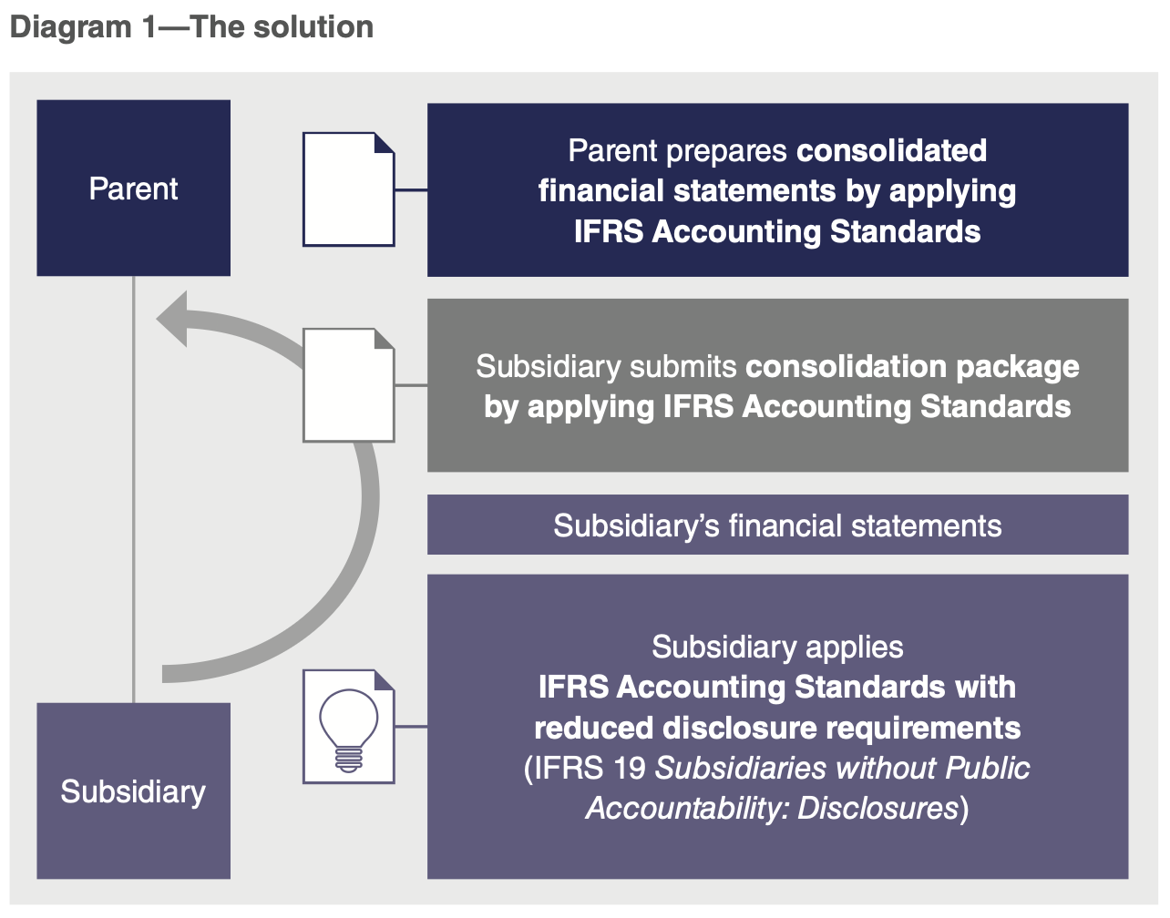
Problema y Solución
Las complicaciones de consolidación surgen independientemente de si las subsidiarias aplican los PCGA locales, la NIIF para las PYMES o las NIIF.
Se presentan diferencias de reconocimiento y medición entre los estados financieros reportados a la controladora.
Hay divulgaciones desproporcionadas respecto a las necesidades de información de los usuarios finales.

Slide 11
Problema y Solución
Reconocimiento
Medición
Presentación
Revelación
Se aplican los principios según lo establecido en las NIIF. Por ejemplo, la NIC 16 – Propiedades, planta y equipo
No se aplica lo establecido en la NIC 16 sino en la NIIF 19

Slide 12
Problema y Solución
Revelaciones de la NIC 16
Revelaciones de la NIIF 19 sobre PP&E
Parágrafos:
73 (a) - (d)
73 (e) (i) -(iv), (v), (vi), (vii), (ix)
73 (e) (viii)
74 (a), (c)
74 (b)
74A
75
77
79
Parágrafos:
200(a)-(d)
200(e)(i)-(viii) No comparativa
No Aplica
201
No Aplica
No Aplica
No Aplica
202
No Aplica

Slide 13
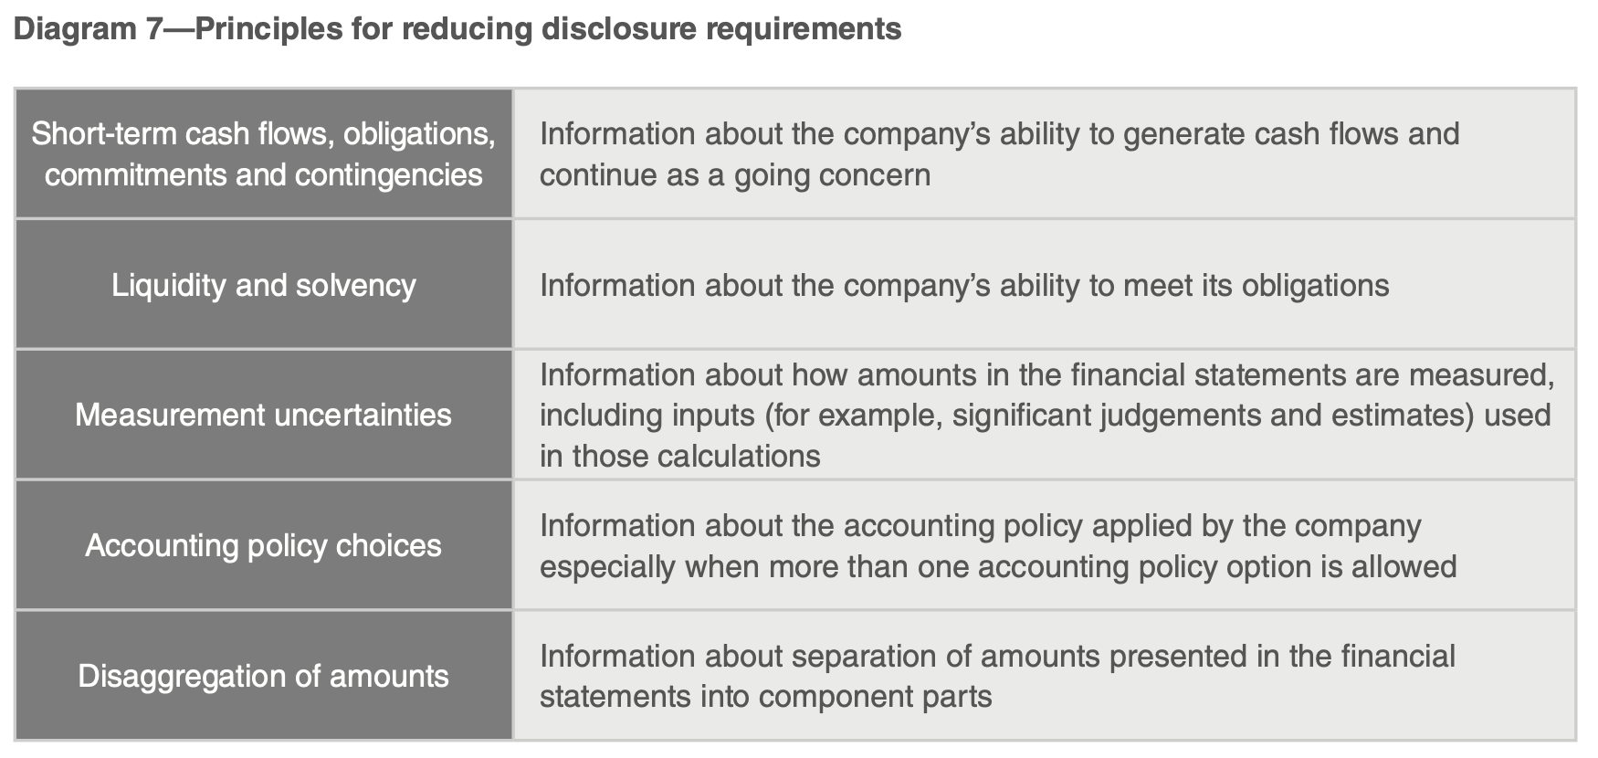
Requisitos de la NIIF 19
Los requisitos de revelación de la NIIF 19 son una versión reducida de los establecidos en otras NIIF.
IASB aplicó los mismos principios para reducir los requisitos de revelación que aplicó cuando desarrolló la NIIF para las PYMES.

Slide 14
Mantenimiento de la NIIF 19
La NIIF 19 se modificará según sea necesario para garantizar que se mantenga actualizada y coherente con cualquier requisito de divulgación nuevo o modificado en otras NIIF.
Así las cosas, cuando IASB publique un borrador de exposición de una NIIF nueva o modificada, también propondrá modificaciones a la NIIF 19.
Al desarrollar la NIIF 19, IASB tuvo en cuenta los requisitos de
revelación de las NIIF al 28 de febrero de 2021.
Los nuevos requisitos de revelación sobre Acuerdos de Financiamiento con Proveedores (que modificaron la NIC 7 y la NIIF 7) son aplicables a las subsidiarias elegibles que apliquen la NIIF 19.
IASB planea publicar un borrador de exposición con las modificaciones propuestas a la NIC 28 e inmediatamente los ajustes a la NIIF 19.

Slide 15
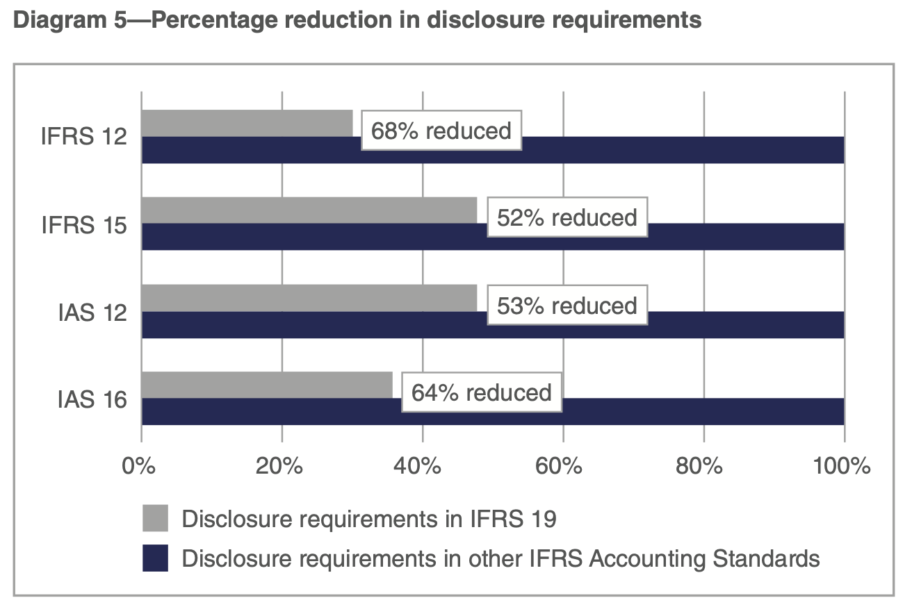
¿Cuánto se reducen los requisitos de divulgación?
Al realizar la transición a la NIIF 19 desde los requerimientos de revelación en otras NIIF, los beneficios surgirán de la reducción en las revelaciones en los estados financieros de las subsidiarias elegibles y la reducción asociada de tiempo, costo y esfuerzo en la preparación y auditoría de esas revelaciones.

Slide 16
¿Cuánto se reducen los requisitos de divulgación?
Hay tres normas sobre las cuales no se realiza una reducción de los requisitos por su impacto en la presentación de estados financieros:
NIIF 8 – Segmentos de operación
NIIF 17 – Contratos de seguros
NIC 33 – Ganancias por acción
NIIF 9 – Instrumentos financieros
NIC 26 – Contabilización e información financiera sobre planes de beneficio por retiro
NIIF 10 – Estados financieros consolidados
NIIF 11 – Acuerdos conjuntos
NIC 28 – Inversiones en asociadas y negocios conjuntos

Slide 17
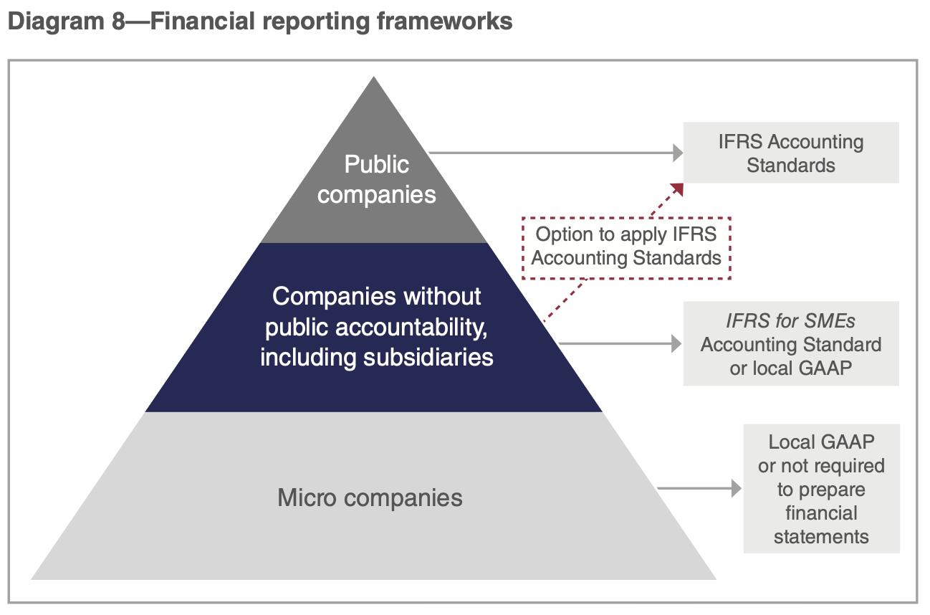
Efectos para las jurisdicciones
La NIIF 19 facilita la adopción de un lenguaje financiero global.
El uso de la NIIF 19 reduce costos y complejidad para grupos empresariales globales.
La aplicación de la NIIF 19 mejora la calidad de la información financiera y la movilidad laboral.

Slide 18
Glosario
Estados financieros consolidados
Paquete de consolidación
Subsidiaria elegible
PCGA
Grupo
Controladora
Responsabilidad pública
Requisitos de divulgación reducidos
Proceso de presentación de informes
PYMES
Subsidiaria

Slide 19
Gracias

